Slide 1

VAMK-väylä
Varmista paikkasi korkeakoulussa – aloita unelmiesi matka heti!

Slide 2




Miksi valita väyläopinnot?
Varma opiskelupaikka korkeakoulussa
Oman väyläohjaajan tuki
Joustava verkkototeutus
Ilman pääsykoetta tutkinto-opiskelijaksi
Jokainen toisen asteen tutkinnon ja VAMK-väylän suorittanut opiskelija on tervetullut meille jatkamaan tutkinto-opiskelijana valitun väylän tutkinnoissa.
VAMKin opinnoissa et jää yksin. Verkko-opinnoissa sinua tukee opintojaksojen opettajien lisäksi uudet väyläohjaajamme. Väyläohjaaja käy kanssasi ohjauskeskustelun heti opintojen alussa ja tarpeen mukaan ennen erillishakua.
Verkkototeutus tarkoittaa, että voit opiskella joustavasti ajasta ja paikasta riippumatta. Saat kokemusta korkeakoulu-opinnoista ja vahvistusta uravalinnoillesi jo toisen asteen aikana.
Kun valmistut lukiosta tai ammatillisesta koulutuksesta ja olet suorittanut 15 op väyläopintoja, on sinulla varma opiskelupaikka VAMKin tutkinto-opiskelijana.

Slide 3

Tietoa väyläopinnoista
Väyläopinnoissa suoritetaan 15 op korkeakouluopintoja toisen asteen tutkinnon aikana Vaasan ammattikorkeakoulussa.
Aloitusta suositellaan toisen opiskeluvuoden aikana.
Väyläopinnot voi sisällyttää osaksi toisen asteen tutkintoa
Väyläopintoihin opiskelija ilmoittautuu itse VAMKin oman verkkokaupan kautta.
Opinnot ovat maksuttomia
Kun valmistut toisen asteen oppilaitoksesta ja olet suorittanut 15 op:n laajuiset väyläopinnot, voit hakea väylän kautta suoraan tutkinto-opiskelijaksi.
Lupaamme VAMK-väylän suorittaneille varman opiskelupaikan. Tutkinnon toteutusmuoto (päiväopinnot, monimuoto tai verkko) vaihtelee.
| Opiskelijan rinnalla VAMKissa kulkee väyläohjaaja
Opo, ilmoita koulusi VAMKin väyläopintojen omaan VAMK2-verkostoon!
Opinto-ohjaaja voi ilmoittaa oppilaitoksen mukaan VAMKin 2.asteen verkostoon (sirpa.kaustinen@vamk.fi)

Slide 4
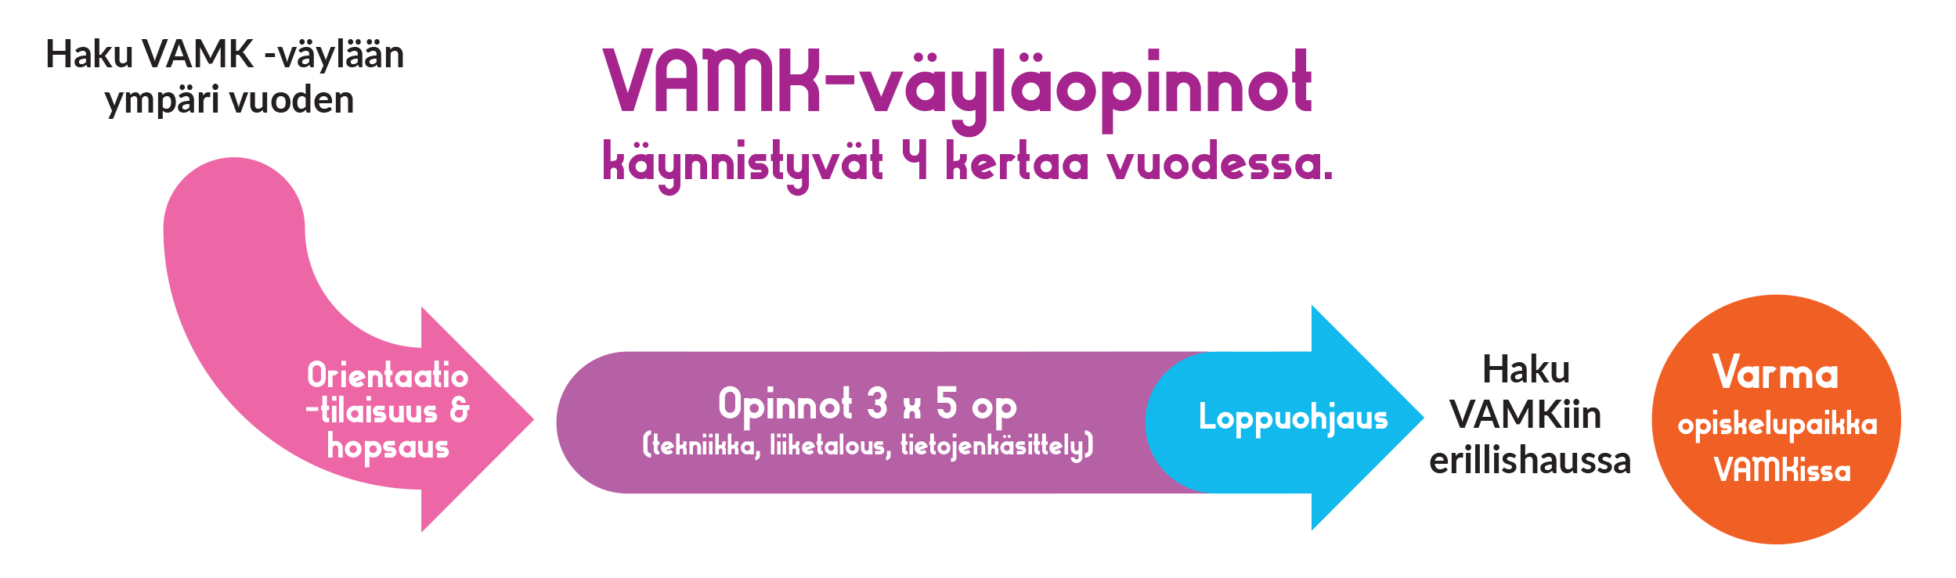
Opiskelijan polku VAMK-väylällä
Orientaatio-tilaisuus ja hopsaus
2-4 kertaa vuodessa. Tarkista aikataulut verkkosivuilta.
Väyläopinnot 3 x 5 op Kokonaisuuden suorittamiseen on aikaa n. 1 vuosi.
Loppuohjaus Saat väyläohjaajalta tukea erillishakuun ja oman tutkintoalan löytämiseen.
Notes:
Hopsaus eli henkilökohtainen opintojenohjaus, jossa valintaan sopivat opintojaksot väyläohjaajan kanssa

Slide 5
VAMKin väyläopinnot

Slide 6
Liiketalouden väylä
Toteutus: Joustava verkkototeutus, tarkista orientaatiopäivät verkosta
Kansantalous 5 op
Finanssimatematiikka 5 op
Markkinointisuunnitelman laatiminen 5 op Väyläohjaaja: Jukka Niittykoski

Slide 7
Tekniikan väylä
Toteutus: Joustava verkkototeutus, tarkista orientaatiopäivät verkosta
Insinöörimatematiikka 5 op
Insinöörifysiikka 5 op
Energiatekniikan perusteet 5 op Väyläohjaaja: Elena Kuisma

Slide 8
Sosiaali- ja terveysalan väylä
Ihmisen biologia ja taudinaiheuttajat 5 op
Asiakas- ja ammattilainen Sote-palvelujärjestelmässä 5 op
Inklusiivinen yhteiskunta 5 op Väyläohjaaja: Teija Honkaniemi

Slide 9
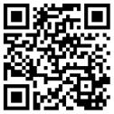
Ohjaus- ja neuvontapalvelut
VAMK-väylälle hakeutumiseen liittyvät kysymykset.
Ota yhteyttä:
Sirpa Kaustinen
jatkuvan oppimisen asiantuntija
sirpa.kaustinen@vamk.fi
+358 50 575 6882
Opintojen ohjaukseen, opintojaksojen sisältöihin ja erillishakuun liittyvät kysymykset.
Ota yhteyttä:
Elena Kuisma
Tekniikan väyläopinnot
elena.kuisma@vamk.fi
+358 50 460 3371
Jukka Niittykoski
Liiketalouden väyläopinnot
jukka.niittykoski@vamk.fi
+358 40 011 3956
Teija Honkaniemi
Sosiaali- ja terveysalan väyläopinnot
Teija.honkaniemi@vamk.fi
+358 40 011 3953
www.vamk.fi/vaylaopinnot >

